Slide 1
Részecske-alapú implicit felületek megjelenítése
Szécsi László
BME IIT, Grafika csoport

Slide 2
Implicit felületek megjelenítése
felület pontjai: f(x) = 0
közvetett megjelenítés
voxelizáció: mintapontok rácson → térfogati sugárkövetés
tesszelláció (háromszögesítés), marching cubes
közvetlen megjelenítés
A felület mely pontja látszik egy pixelben?
sugáregyenlet: r(t) = eye + dir·t
megoldandó t-re: f(eye + dir·t) = 0
gyökkeresési feladat

Slide 3
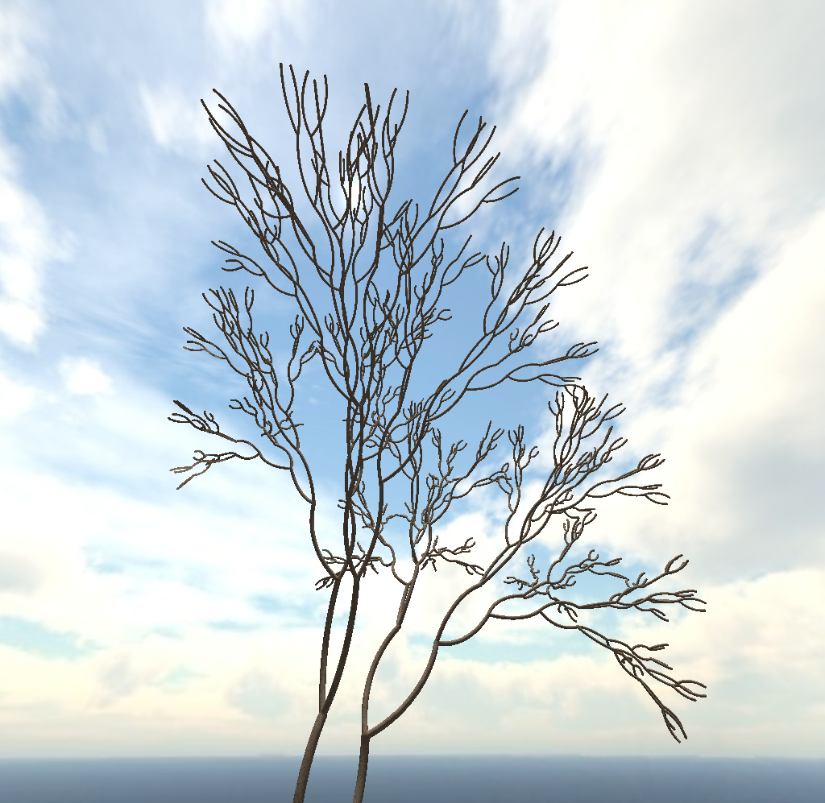
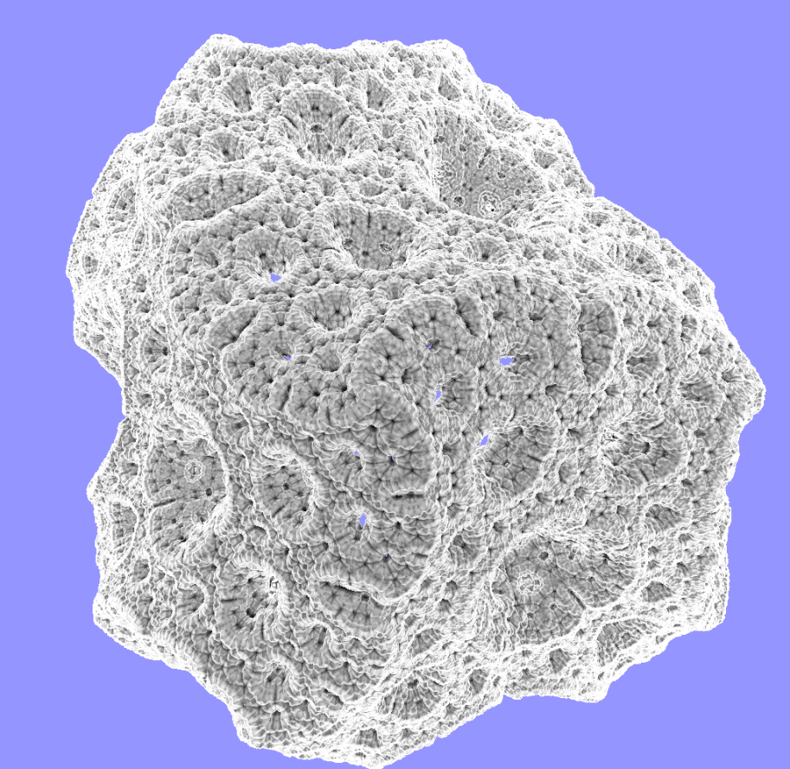
Távolságmezők
gömbkövetés (sphere tracing)

Slide 4
Metaball megjelenítés a GPU-n
Metaball
lagrange-i térfogatreprezentáció
részecskék
radiális bázisfüggvények
folyadékfelület → izofelület → implicit felület

Slide 5
Metaballok 3D-ben

Slide 6
Metaball sűrűségfüggvény
ρ
szint
mag
r
effektív sugár

Slide 7
Összes sűrűség
ρ
szint
r

Slide 8
Népszerű sűrűségfüggvények
Blinn
Perlin
Wyvill
végtelen effektív sugár
véges tartományra vágás nem jó
nulla derivált nullában és egyben
r² függvénye
polinom

Slide 9
Az összeg is szakaszonként polinomiális
ρ
szint
r

Slide 10
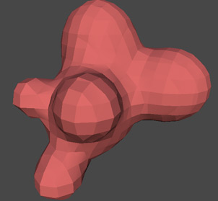
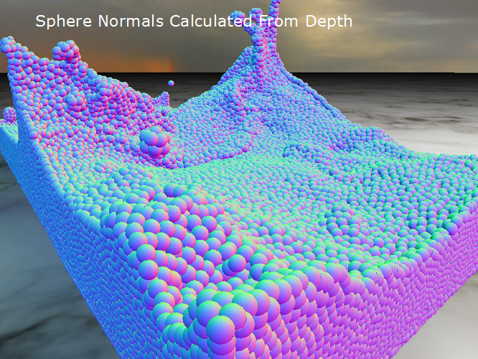
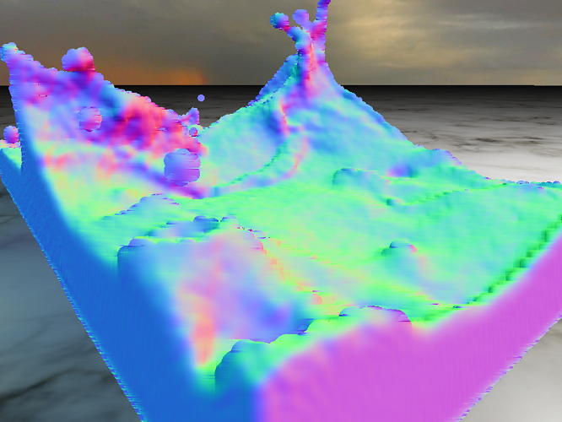
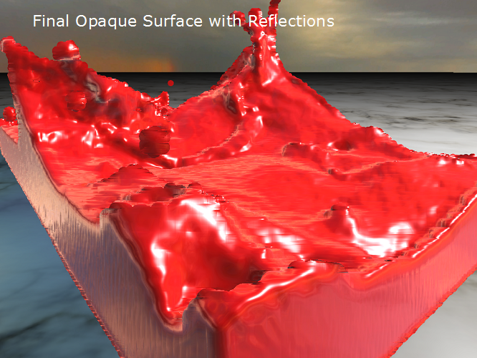
Metaball megjelenítési technikák
Gömbök rajzolása + képszűrés
közelítő
nagy sugár nagy költség
Marching cubes
konverzió voxeladatra
masszív memóriaigény
felbontási műtermékek
Ray marching
lassú volt…

Slide 11
Ray marching
ρ
szint
t

Slide 12
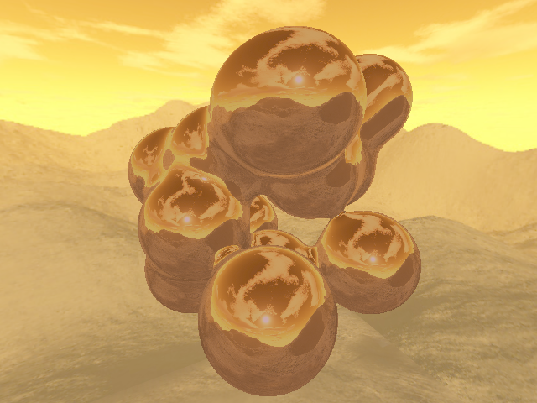
Ray marching

Slide 13
Fragmenslisták: A-buffer
Fragment shader
src
Render target buffer
dest
null
List head
RW buffer
ptr
src2
Appendable
fragment
buffer

Slide 14
Fragmenslisták: S-buffer
pixelenkénti fragmensek megszámolása
geometria rajzolása
pixel shaderben atomi inkrementálás pixelenkénti számlálóra
nem sorrendtartó prefix összeg
minden nem üres pixelre
atomi hozzáadás globális számlálóhoz
eredeti érték tárolása pixelenként: ez a pixelhez tartozó fragmensbuffer-szakasz címe
gyorsítás: több párhuzamos számláló, azokra prefix összeg sorosan
fragmensek összegyűjtése
pixelenként atomi számláló növelése, írás a fragmensbufferbe

Slide 15
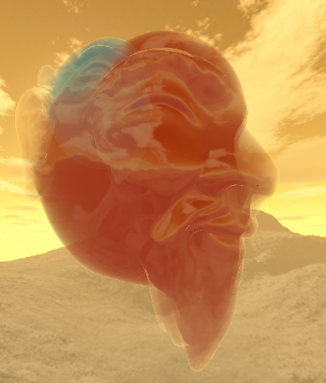
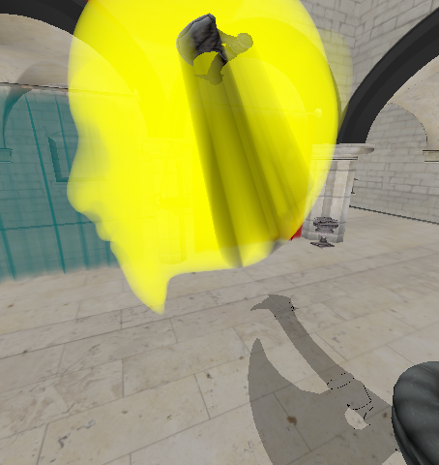
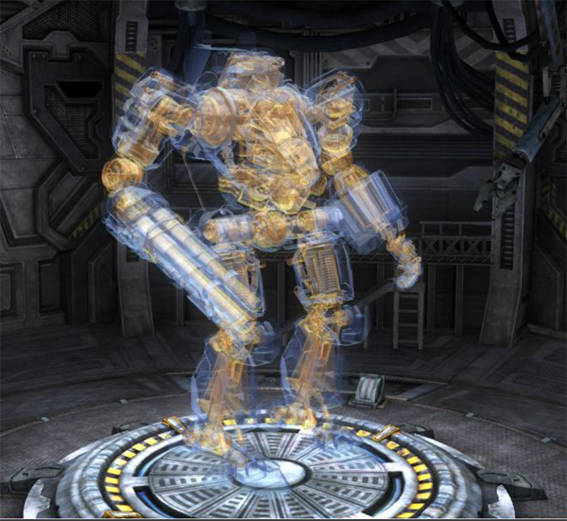
Fragmens listát használó módszerek
sorrendfüggetlen áttetszőség [Hensley’10, ATI]
rendezés
térfogati áttetszőség [Szécsi ‘12]
sugár mentén kiértékelés szakaszonként analitikusan
árnyéktérfogatok résztvevő közegre
metaballok?
található hasonlóan kiértékelhető forma ?

Slide 16
Új módszer
ray casting a GPU raszterizálás kihasználásával
a pixelhez hozzájáruló metaballok pixelenkénti listába gyűjtése
analitikus megoldás
a sugár végigmintavételezése helyett
azonosítsunk polinomiális szakaszokat a sugáron
oldjuk meg a polinomot nullára

Slide 17
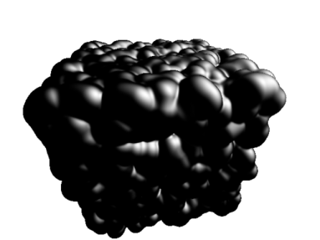
Az algoritmus folyamata
Rendezés
magok
rendezett lista
effektív gömbök
Előzetes mélység
Listaépítés
mélység
list head buffer
Ray casting
Árnyalás

Slide 18
Harmadfokú közelítés
ρ
t
belépés
középpont
kilépés

Slide 19
Ray casting

Slide 20
Eredmények
képtérbeli
1x
depth peeling
2x
plakátok
O(n)
rendezés
O(n logn)
[Kanamori’08] depth peeling & Bezier clipping

